Slide 1

Økologi
Del 1 - Før sommerferien
Del 2 – efter sommerferien

Slide 2
Hvad er økologi?
”Læren om samspil i naturen mellem levende organismer og mellem levende organismer og det omgivende miljø”
Økologi omhandler hele den levende jord: Biosfæren (De forskellige levesteder)
1. Hydrosfæren: vand
2. Lithosfæren: Jord og klipper
3. Atmosfæren: Luft
Størst artsrigdom omkring ækvator – lavest ved polarzonerne (syd og nord)
Vi mennesker indgår i økosystemet på samme måde som andre dyr (ræve, bjørne, aber, osv.)
Vi vokser op, formere os, og dør og på den måde indgår vi i kredsløbet af stoffer
Hele jorden er et økosystem og jorden kan inddeles i en række mindre økosystemer, som alle er forbundet på en eller anden måde.
Eksempler på økosystemer: Havet, skoven, søen, åen, marken – under neglene, bygninger ??

Slide 3
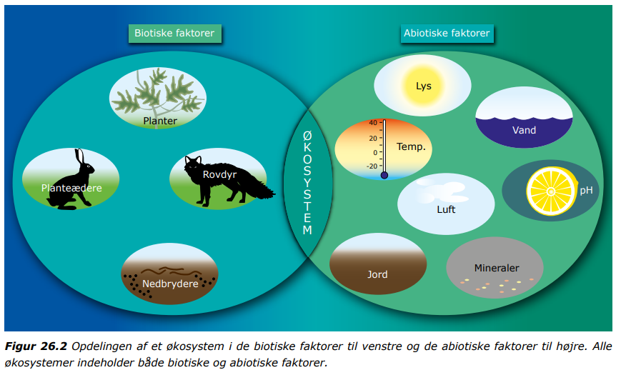

Slide 4
Habitat, niche og konkurrence
1. Økosystem - Et afgrænset område med de biotiske og abiotiske faktorer. I økosystemet cirkulerer stofferne mens energien strømmer fra led til led i fødenet.
2. Habitat – mindre afgrænset område i et økosystem som er levende organismers levested – (fx dybhavet, kystzonen, skov, sø, å, skovbund, bøgetræ, barken, trætoppen, kokasse, krop, celle)
3. Levende organismer har en bestemt levevis = niche (deres erhverv)
Ex. I en skov kan der være en dam, hvori der er en åkande (habitat for fx bladbille), som spiser blade fra pileurt (niche)
Habitat (organismens levested): kan være flere steder (fødested, ynglested)
Polytypiske habitater = levested for flere
Monotypiske habitater = domineret af én enkelte art (som fjerner alt andet)
Niche (organismens levevej): konkurrence, temperatur, føde, pH, fugtighed m.v.
Hvis 2 arter har det samme habitat, og har den samme levevis (niche – stiller samme krav til fx fødevalg, krav til lys, vand, temperatur osv.) → hvad vil der så ske?

Slide 5
Inter- og intraspecifik konkurrence
Dyr konkurrere mod dyr af samme art og andre arter
Planter konkurrere mod andre planter af samme art og andre arter
Konkurrence inden for én art = intraspecifik konkurrence
Konkurrence mellem forskellige arter = interspecifik konkurrence
Hvis en organisme skal vokse og trives skal alle faktorer være optimale (lys, vand, føde, osv.) – det næringsstof der er mindst er, er den begrænsende faktor (Minimumsloven – den vender vi tilbage til senere)

Slide 6
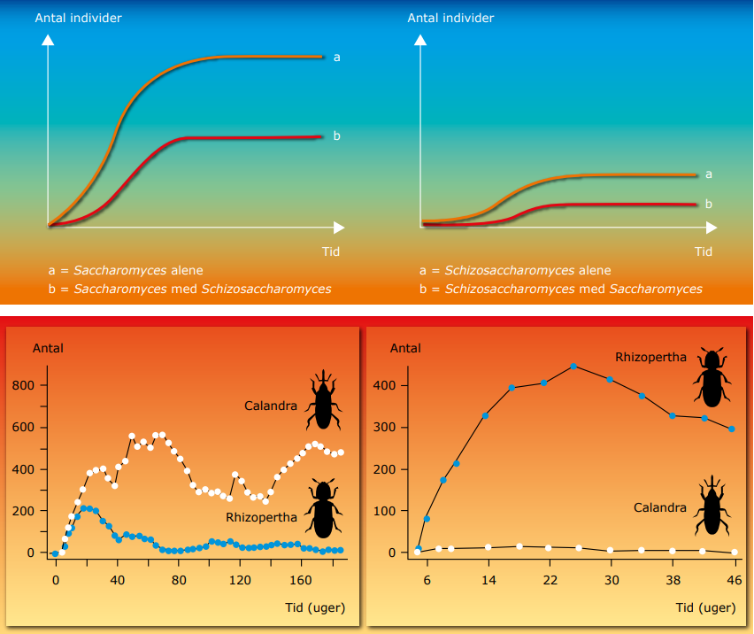
Co-eksistens/sameksistens
- lever sammen, uden at udkonkurrere hinanden (Øverst: Gærceller)
Udkonkurrering (nederst):
- ved temp 29,1 = Calandra
- ved temp 32,3 = Rhizopertha
Temperaturskiftet betyder at deres forskellige fitness afgør hvornår de har de bedste forhold
Fitness = den bedst tilpassede!
Tilpasning er et bedre ord end fitness, men fitness er meget brugt!

Slide 7
Opgave – ”og så skal vi u!”
I skal observere, beskrive og dokumentere jeres felttur
Hvad kunne være relevant at dokumentere på det I observere?
hvad er habitatet og hvad lever i det habitat?
hvilke eksempler er der på konkurrence? (både inter- og intraspecifik)
hvilke abiotiske- og biotiske faktorer er kendetegnet for det habitat?
4. hvilke krav stilles der til de organismer der skal leve i det habitat i ser på?
Tag billeder af det I undersøger!

